Slide 1
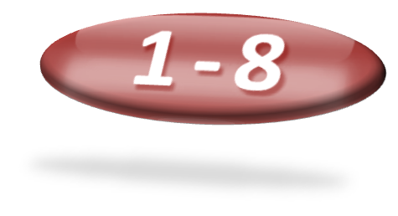

الدرس الثامن :إثبات علاقات بين الزوايا

Slide 2

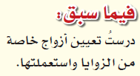

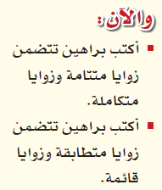

Slide 3
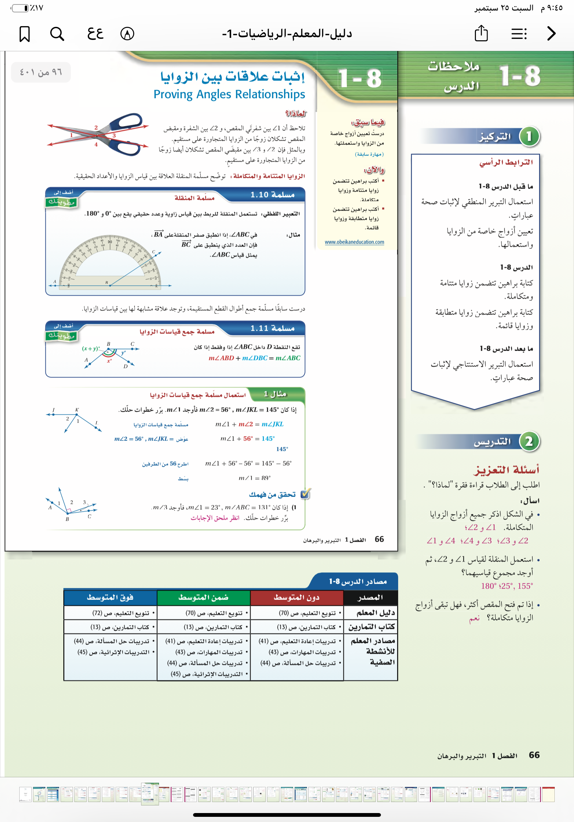
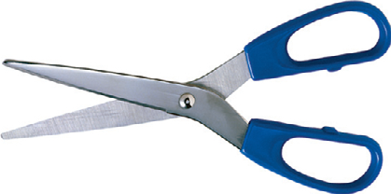
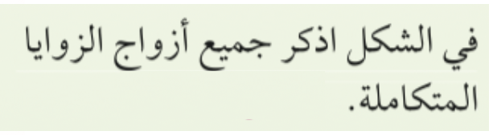
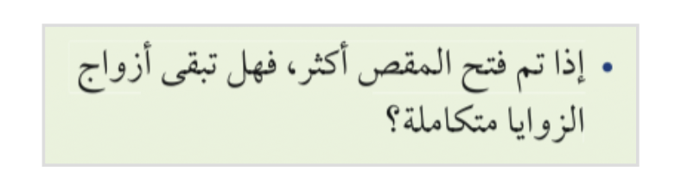
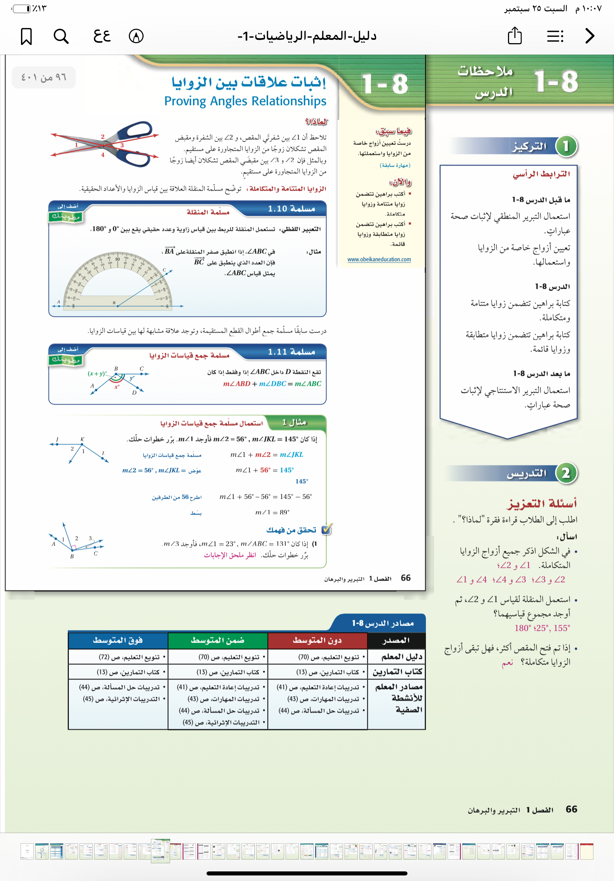


Slide 4


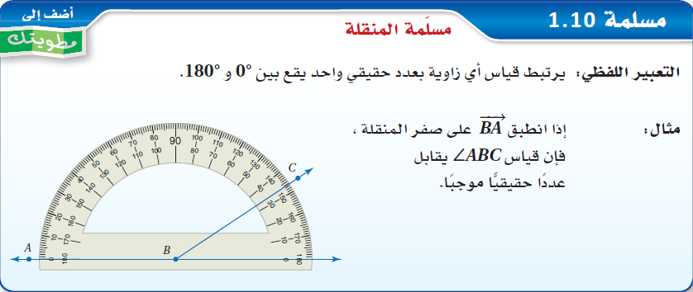

Slide 5

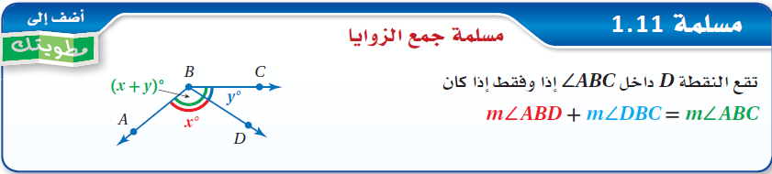

Slide 6





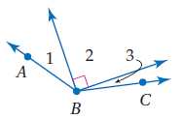


Slide 7
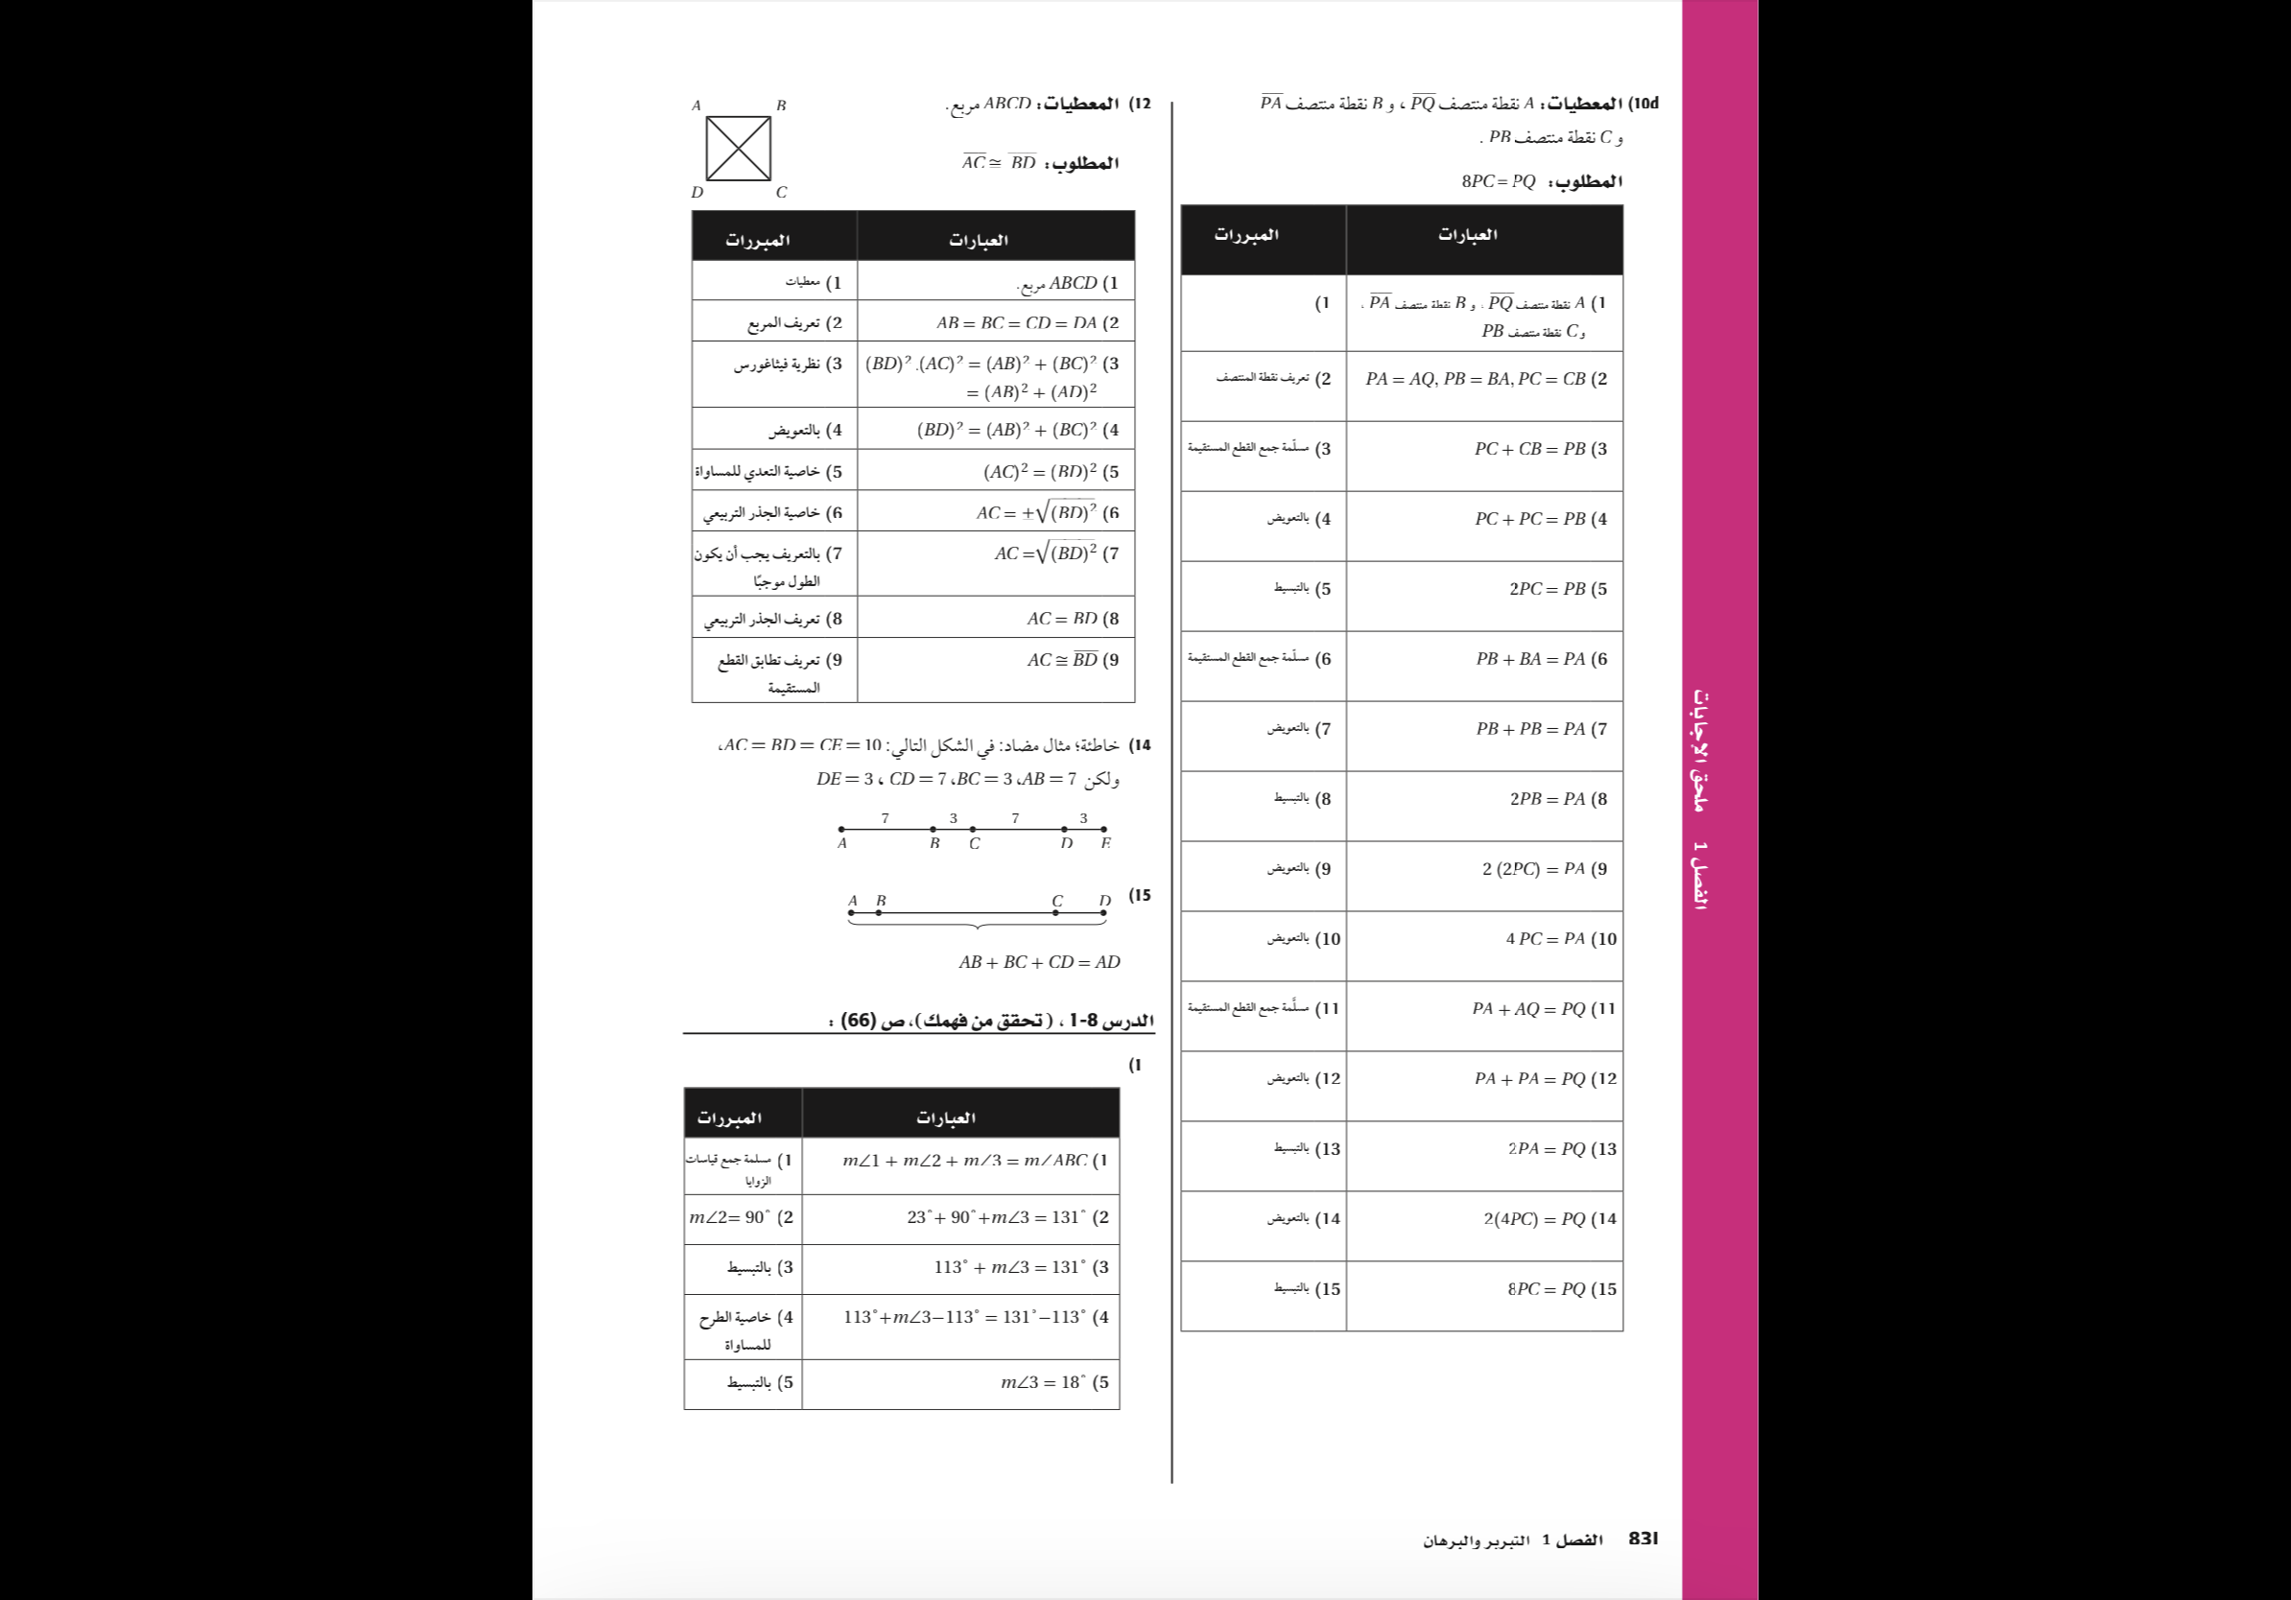
$$A$$
مسلمة جمع قياسات الزاويا
23°
بالتعويض
$$23$$
$$+$$
$$90$$
$$+$$
$$131$$
$$=$$
90°
$$3$$
التبسيط
$$113$$
$$+$$
$$131$$
$$B$$
$$=$$
$$C$$
خاصية الطرح للمساواة
$$=$$
$$131$$
$$113$$
$$-$$
التبسيط
$$18$$
$$=$$

Slide 8

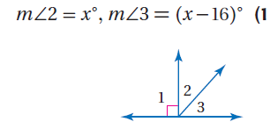
مسلمة جمع قياسات الزاويا
$$+$$
$$=$$
$$90$$
بالتعويض
$$x$$
$$+$$
$$x-16$$
$$=$$
$$90$$
التبسيط
$$2x-16=90$$
خاصية الجمع للمساواة
$$2x=90+16$$
التبسيط
$$2x=106$$
خاصية القسمة للمساواة
$$\frac{2x}{2}=\frac{106}{2}$$
التبسيط
$$x=53$$

Slide 9
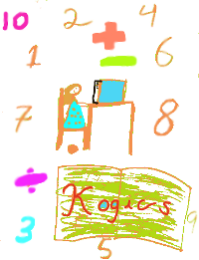
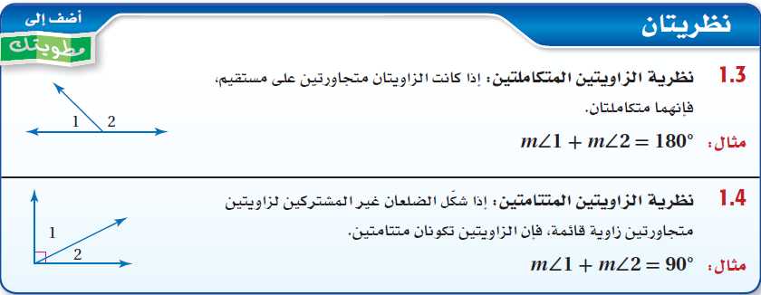

Slide 10

مراجعة المفردات
الزاويتان المتكاملتان
هما زاويتان مجموع قياسيهما يساوي 180º
الزاويتان المتتامتان
هما زاويتان مجموع قياسيهما يساوي 90º
الزاويتان المتجاورتان على مستقيم
هما زاويتان متجاورتان، بحيث يكون ضلعاهما غير المشتركين نصفي مستقيم متعاكسين.

Slide 11

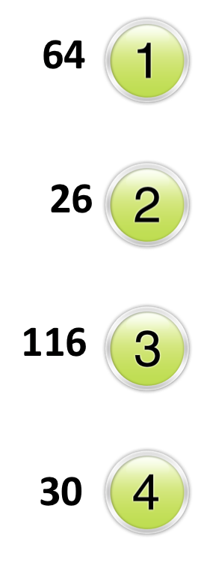
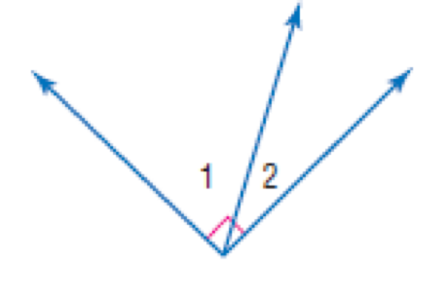
التقويم
: m ∠ 1 =…… فإن m ∠ 2 =في الشكل التالي إذا كان 64
m ∠ 1 + m ∠ 2 =90
m ∠ 1 =90-64=26

Slide 12

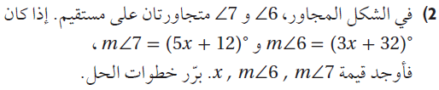
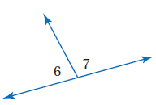
$$5x+12$$
$$3x+32$$
$$180$$
مسلمة جمع قياسات الزاويا
$$+$$
$$=180$$
بالتعويض
$$5x+12$$
$$+$$
$$=180$$
$$3x+32$$
التبسيط
$$8x$$
$$+$$
$$44$$
$$=180$$
$$=(5×17+12)$$
$$=$$
$$97$$
خاصية الطرح للمساواة
$$8x=180-44$$
خاصية القسمة للمساواة
$$÷8$$
$$8x=136$$
$$=(3×17+32)$$
$$83$$
التبسيط
$$x=17$$
$$=$$

Slide 13
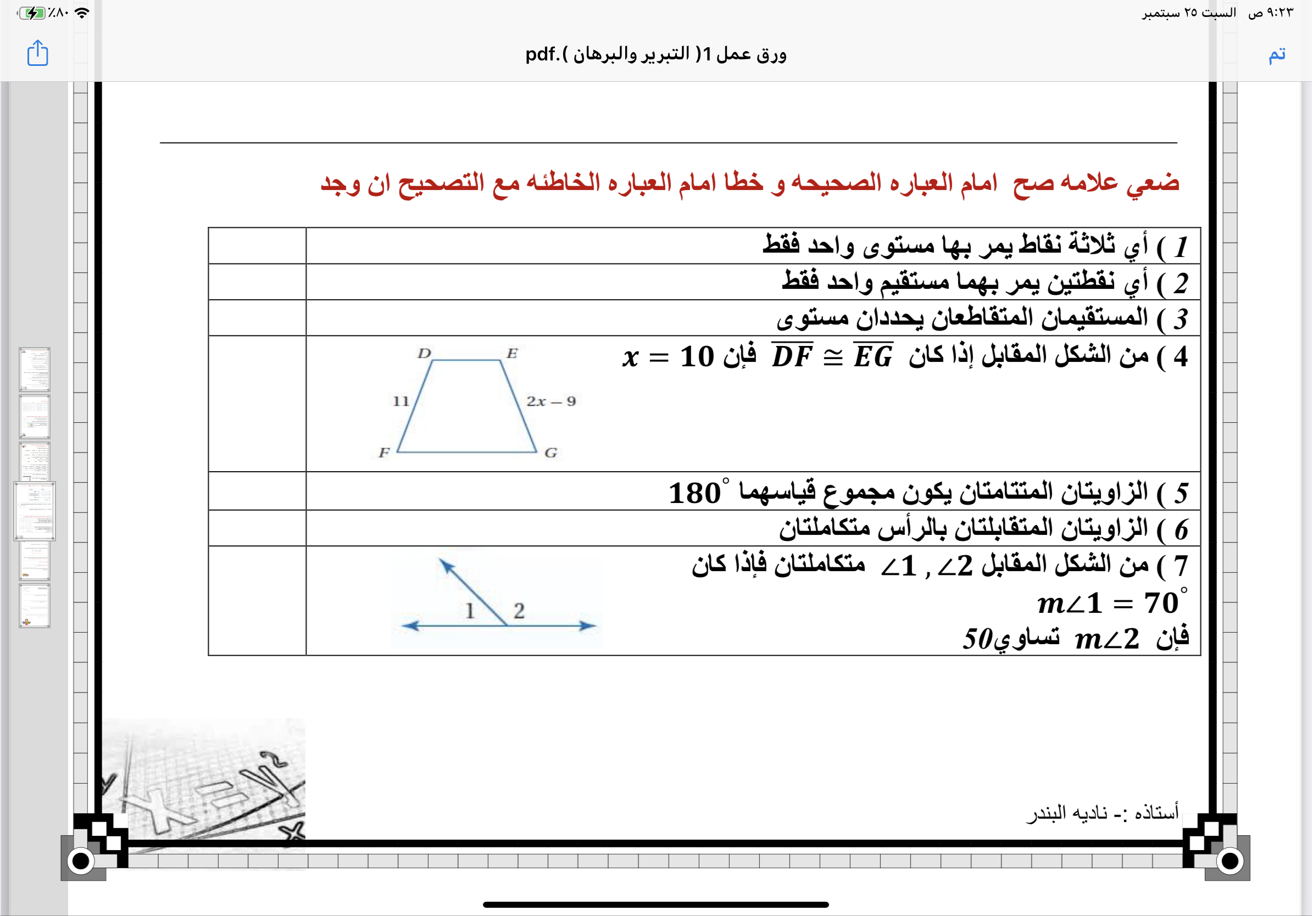
التقويم
إجابة خاطئة
الزاويتان المتتامتان يكون مجموع قياسهما =90°
الزاويتان المتكاملتين يكون مجموع قياسهما =180°
إجابة خاطئة
$$+$$
$$=180$$
$$70$$
$$+$$
$$=180$$
$$=180-70=110$$

Slide 14
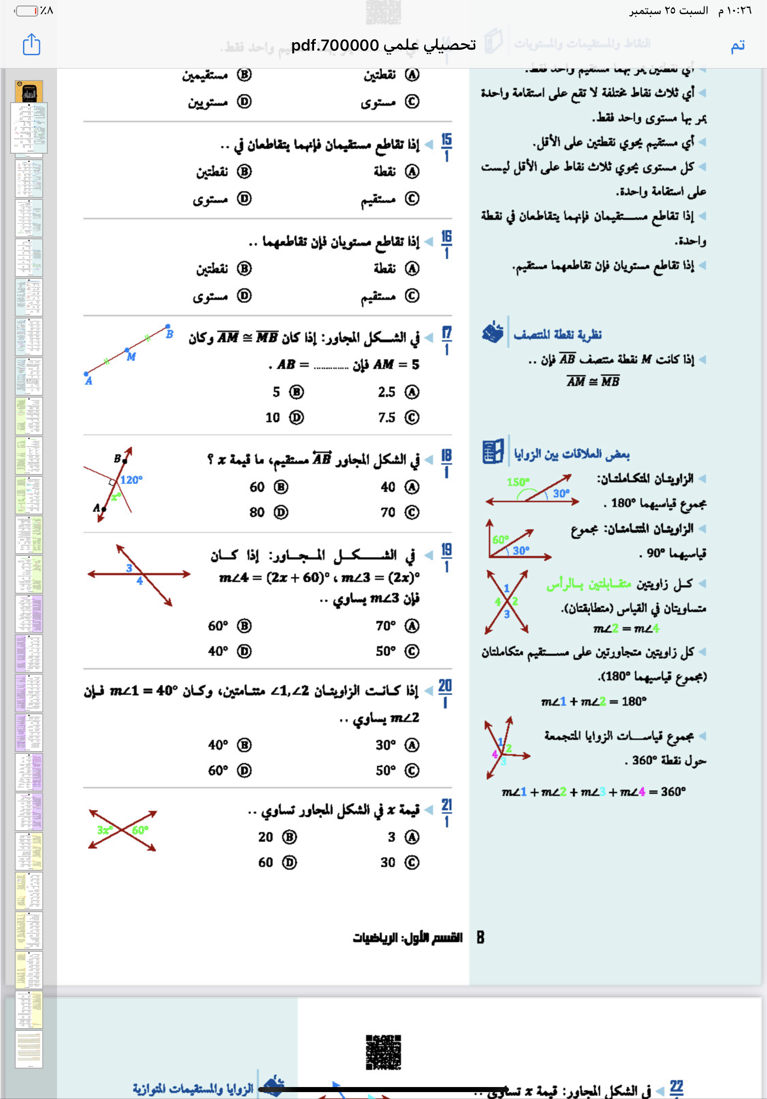
سؤال تحصيلي
$$x=180-120=60$$

Slide 15

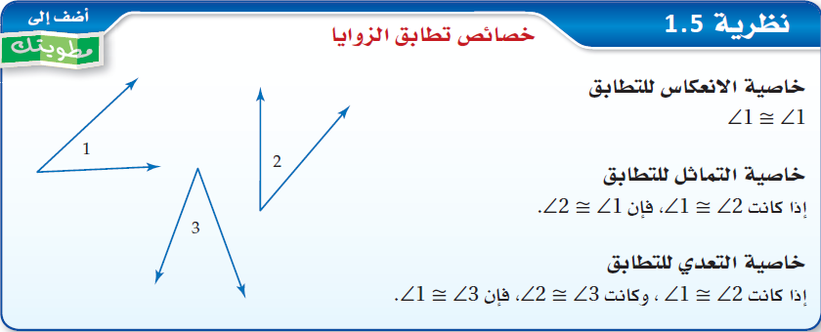


Slide 16

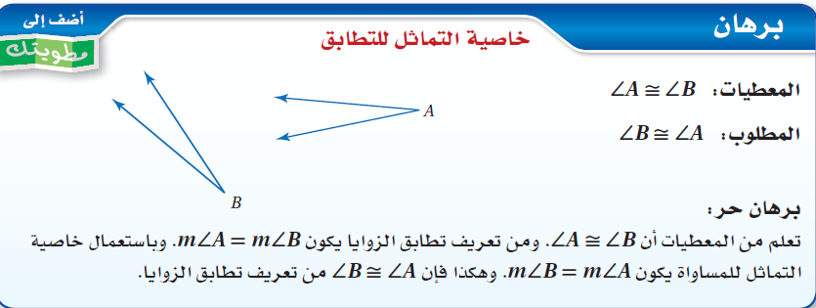

Slide 17

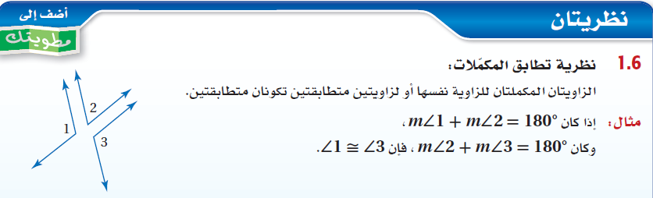
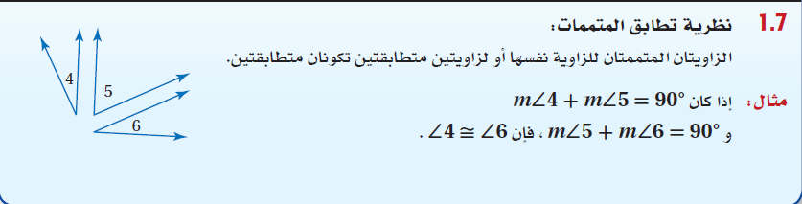

Slide 18


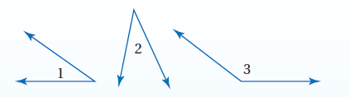
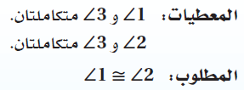

Slide 19


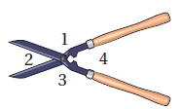
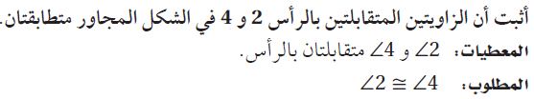

Slide 20



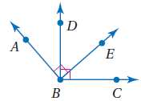

Slide 21

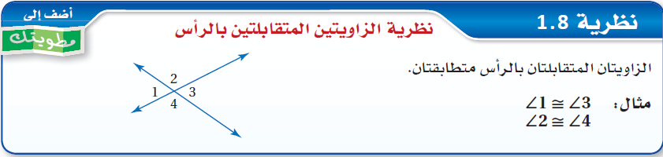


Slide 22


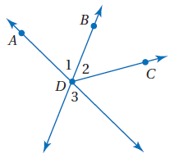

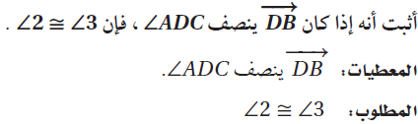

Slide 23

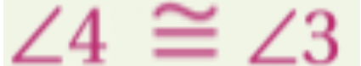
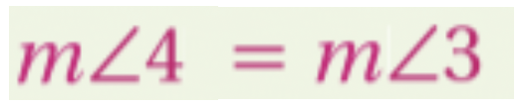
$$8x-14$$
$$6x+2$$
$$4$$
$$3$$
نظرية الزاويتان المتقابلتان بالرأس
تعريف تطابق الزاويا
التبسيط
$$x=8$$
بالتعويض
$$8x-14$$
$$=$$
$$6x+2$$
خاصية الطرح للمساواة
$$-6x$$
$$-6x$$
$$=6×8+2$$
=50°
التبسيط
$$2x-14=2$$
خاصية الجمع للمساواة
$$+14$$
$$+14$$
$$=8×8-14$$
=50°
خاصية القسمة للمساواة
$$÷2$$
$$2x=16$$

Slide 24
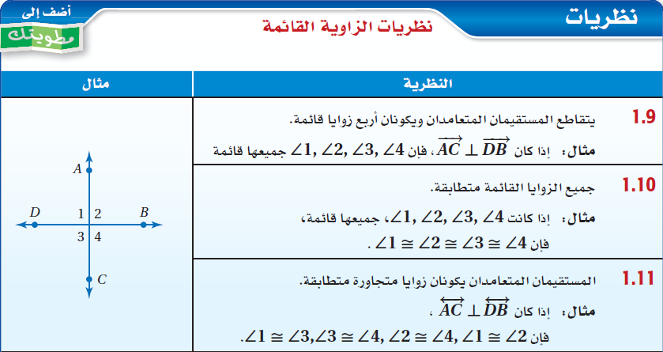
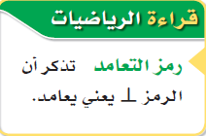
$$90$$
$$90$$
$$90$$
$$90$$

Slide 25

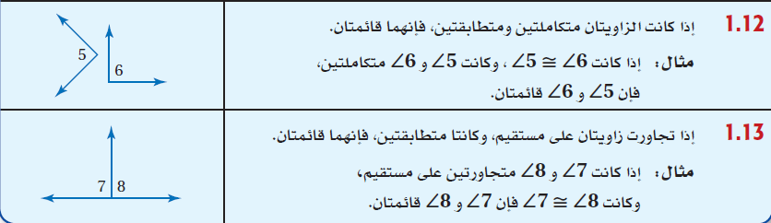


Slide 26
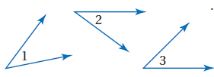
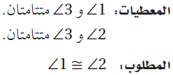
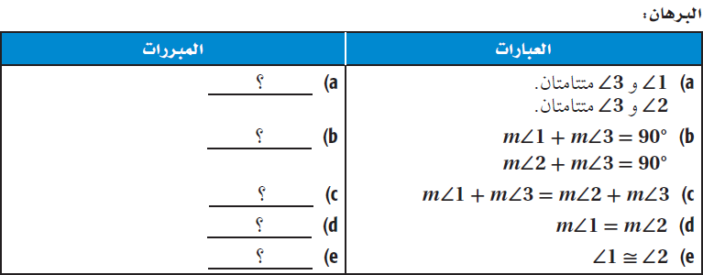

Slide 27
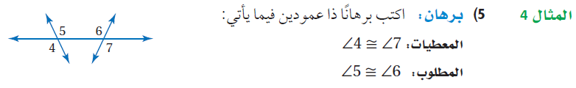

Slide 28

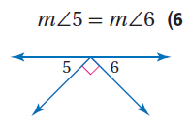

Slide 29

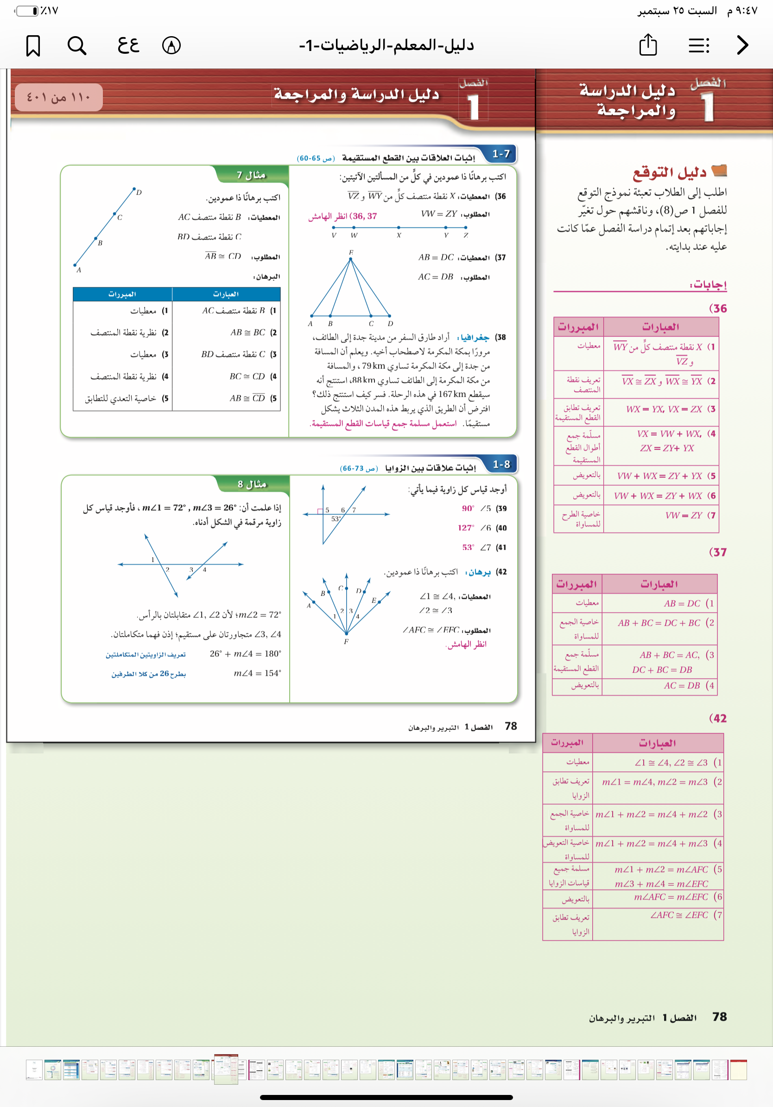

التقويم
72°
m ∠ 2 =………
72°
26°
m ∠ 4 =………
180°-26°=154°

Slide 30
سؤال تحصيلي

